Slide 1
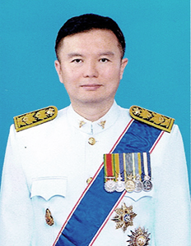



ยินดีต้อนรับ นายแพทย์ภาณุมาศ ญาณเวทย์สกุล ผู้ตรวจราชการกระทรวงสาธารณสุข เขตสุขภาพที่ 2 และคณะ ในโอกาสตรวจราชการ รอบที่ 2/2562
โรงพยาบาลศรีสังวรสุโขทัย
วันที่ 28 กุมภาพันธ์ 2562
1

Slide 2
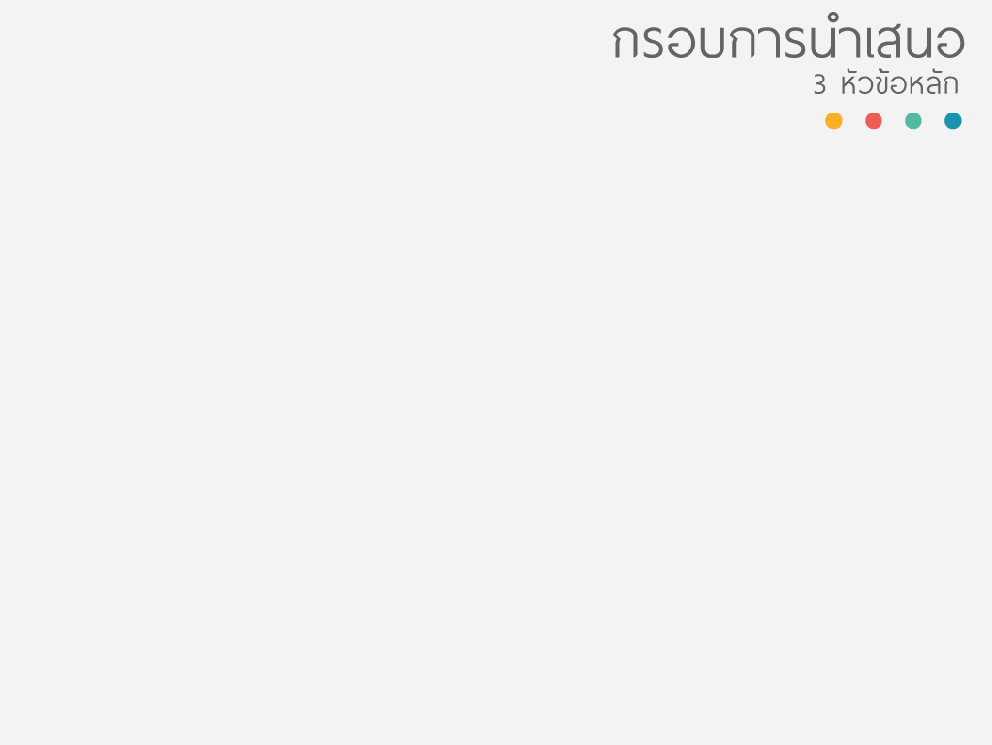

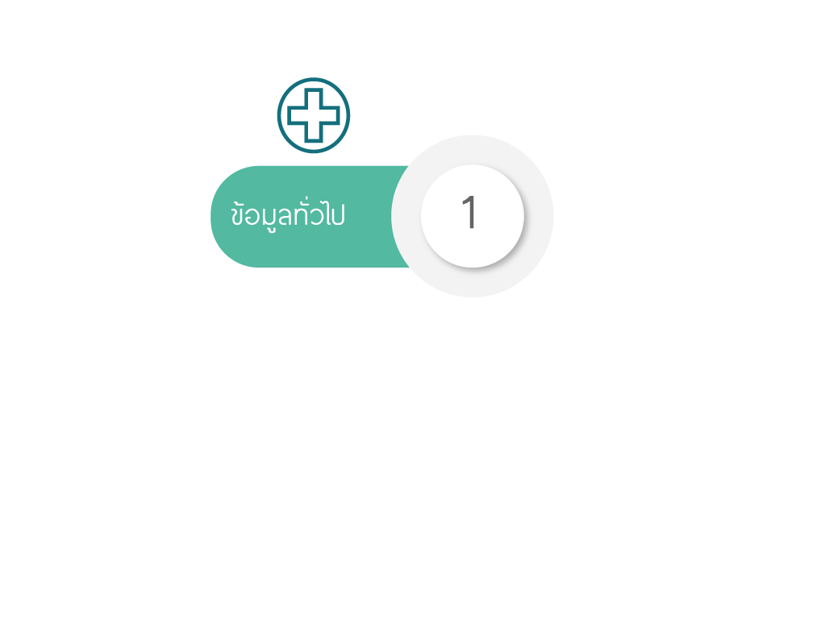
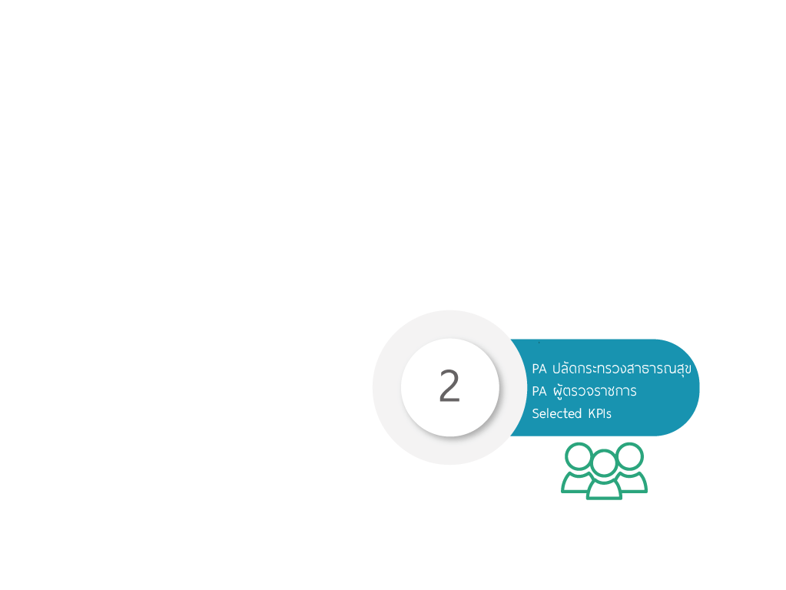
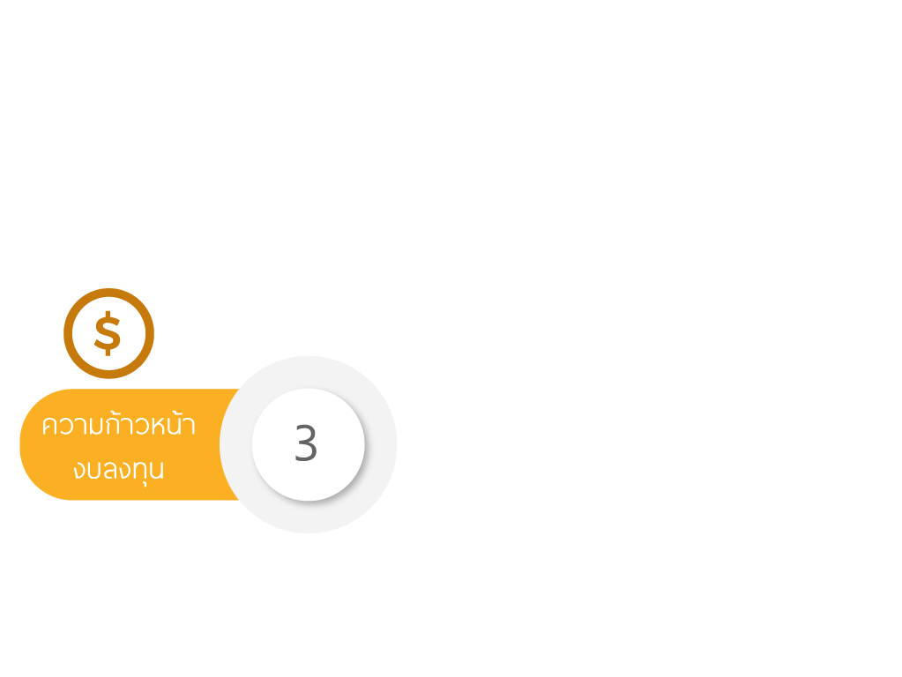
โรงพยาบาลศรีสังวรสุโขทัย
2

Slide 3
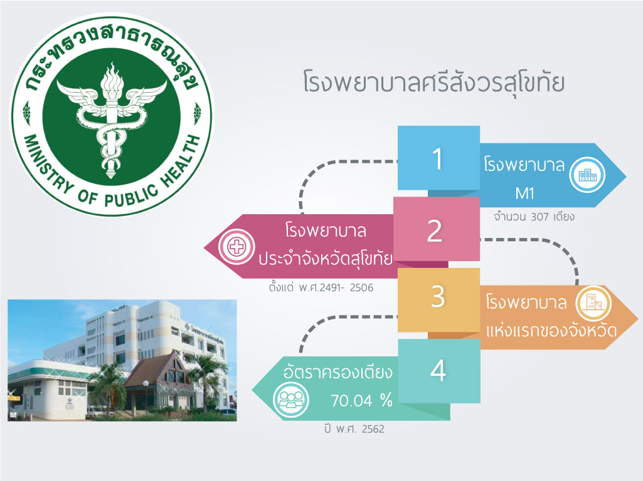
โรงพยาบาลศรีสังวรสุโขทัย
3

Slide 4
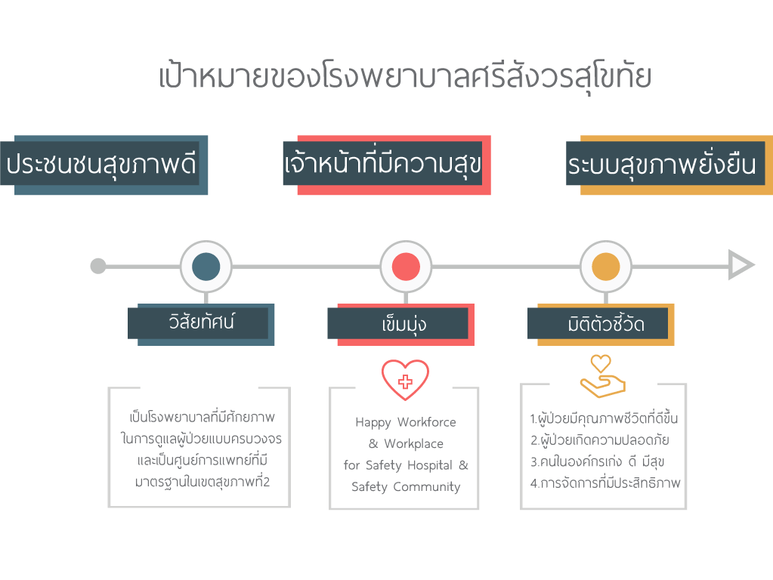
โรงพยาบาลศรีสังวรสุโขทัย
4

Slide 5
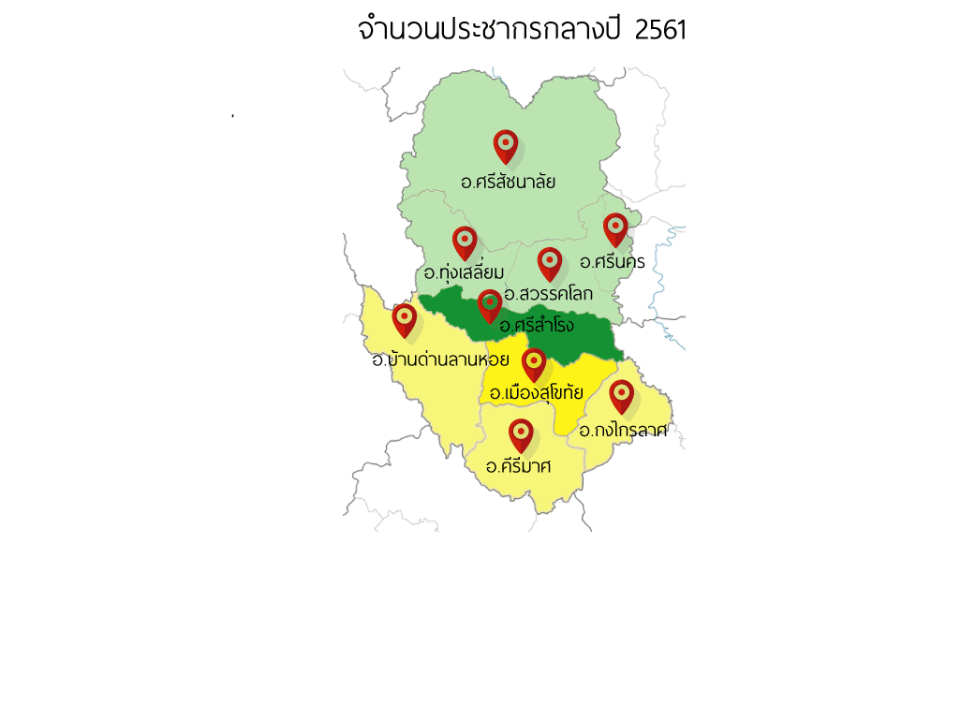
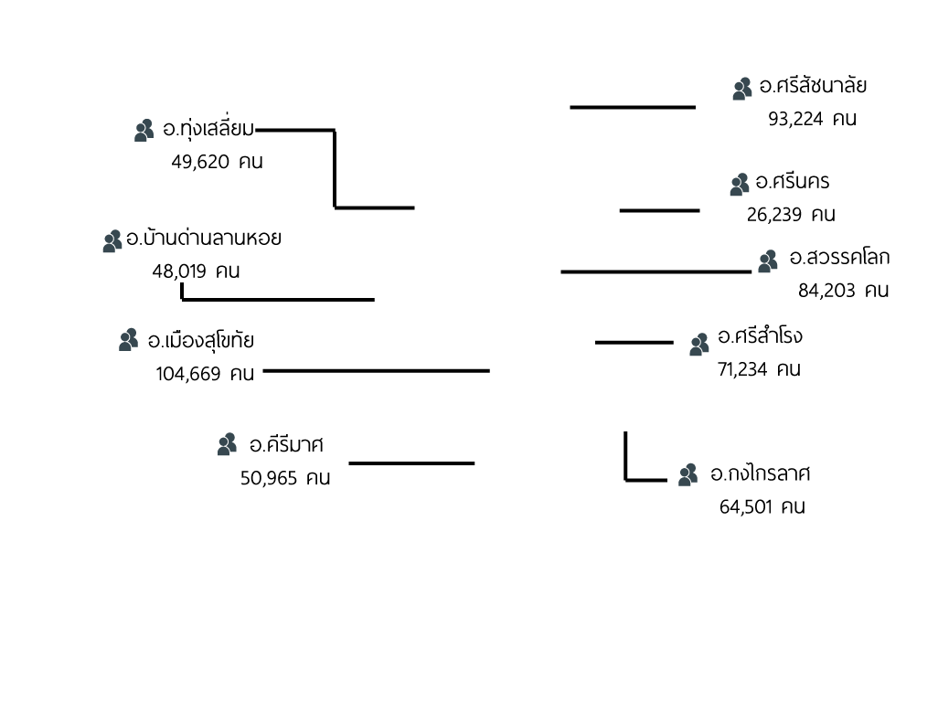
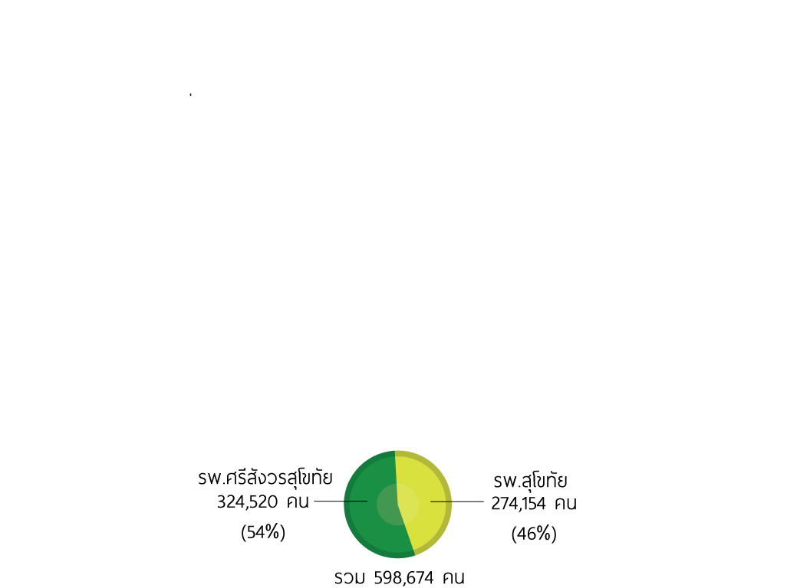
โรงพยาบาลศรีสังวรสุโขทัย
5

Slide 6
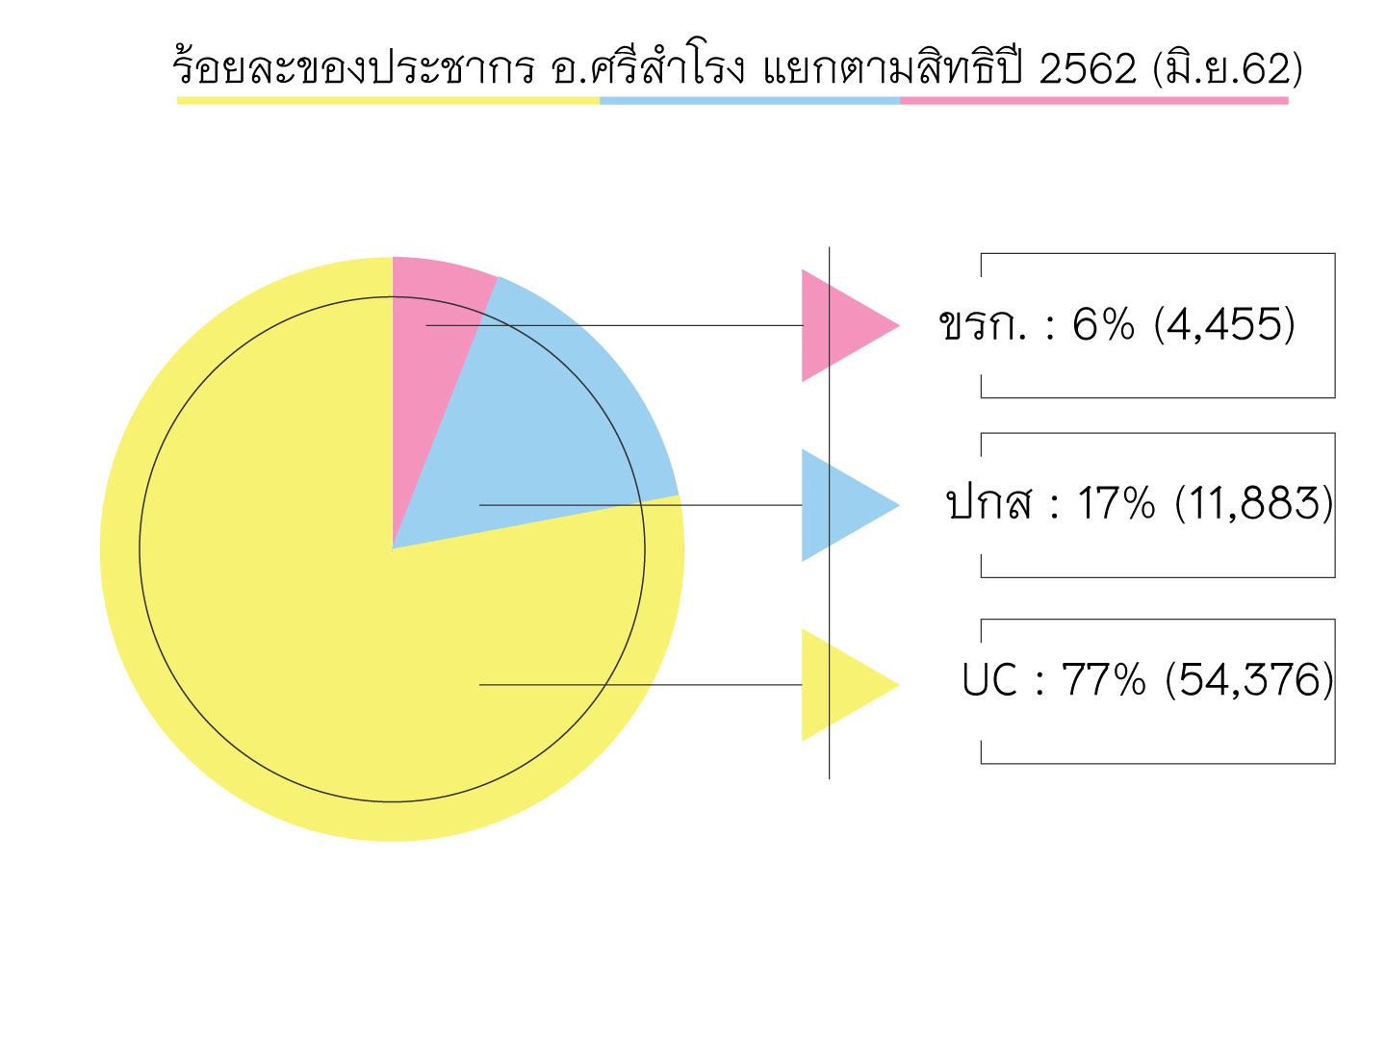
โรงพยาบาลศรีสังวรสุโขทัย
6
โรงพยาบาลศรีสังวรสุโขทัย

Slide 7
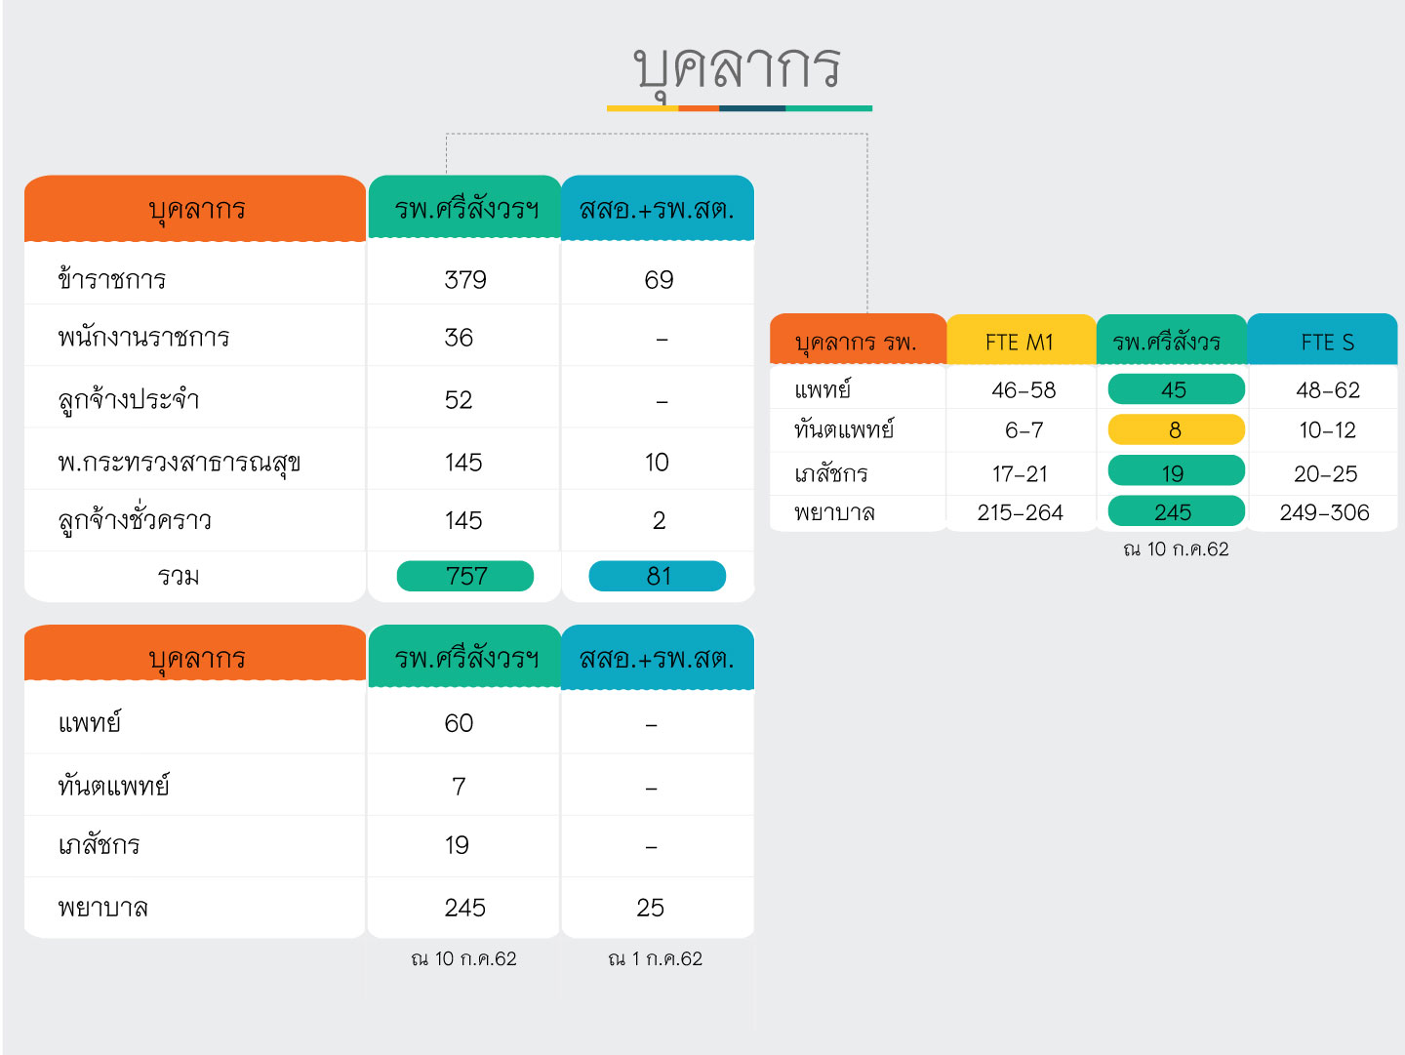
โรงพยาบาลศรีสังวรสุโขทัย

Slide 8
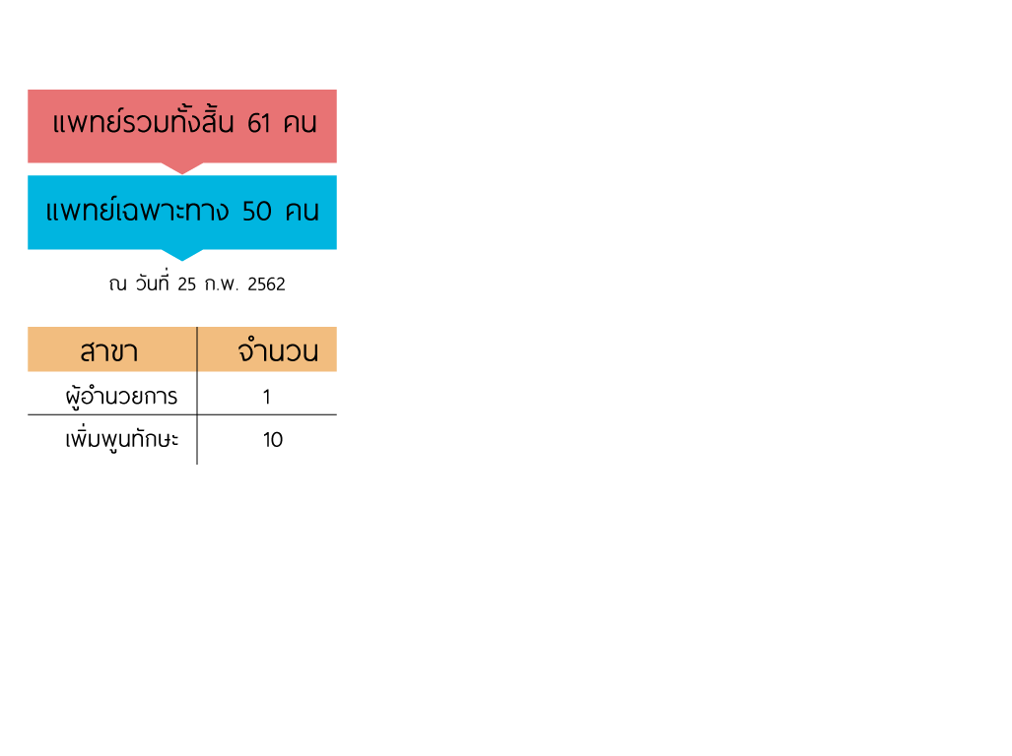

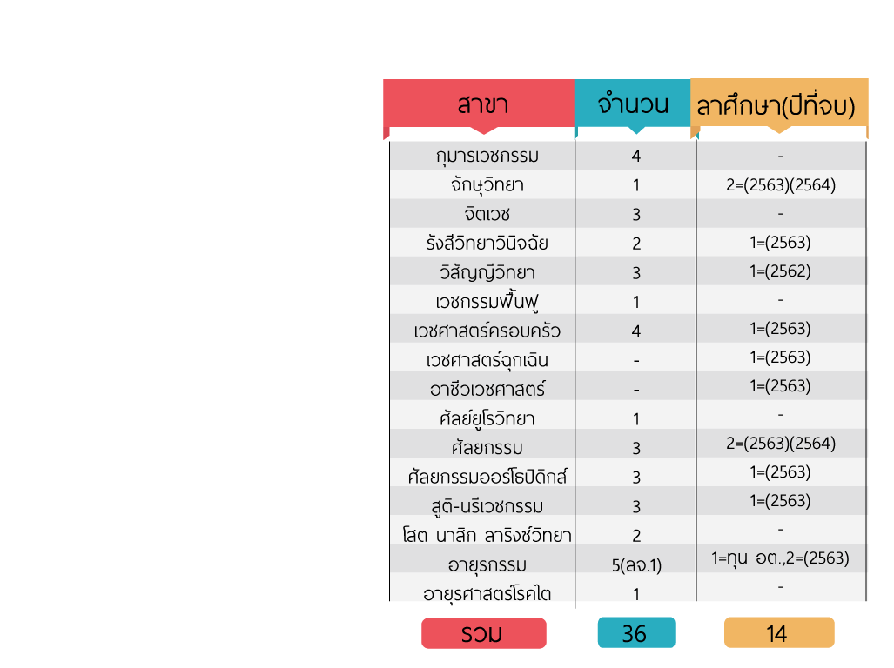
โรงพยาบาลศรีสังวรสุโขทัย
8

Slide 9
แพทย์เฉพาะทาง
ณ 10 ก.ค.62
สาขา | จำนวน | ปฏิบัติงานจริง | ลาศึกษา(ปีที่จบ)
1. อายุรศาสตร์ทั่วไป | 6 | 4 | 2 คน(ปี 2563)
2. อายุรศาสตร์โรคไต | 1 | 1
3. ศัลยศาสตร์ | 5 | 3 | 1 คน(ปี 2563),1 คน(ปี 2564)
4. ศัลยศาสตร์ออร์โธปิดิกส์ | 4 | 3 | 1 คน(ปี 2563)
5. สูติศาสตร์-นรีเวชกรรม | 2 | 2
6. สูติศาสตร์-นรีเวชวิทยา สาขามะเร็งนรีวิทยา | 1 | 0 | 1 คน(ปี 2563)
7. กุมารเวชศาสตร์ | 4 | 4
8. โสต ศอ นาสิก วิทยา | 2 | 2
9. จักษุวิทยา | 4 | 1 | 1 คน(ปี 2563),1 คน(ปี 2564),1 คน(ปี 2565)
10. จิตเวชศาสตร์ | 3 | 3
11. รังสีวิทยาวินิจฉัย | 3 | 2 | 1 คน(ปี 2563)
12. วิสัญญี | 3 | 2 | 1 คน(ปี 2562)
13. เวชศาสตร์ฟื้นฟู | 1 | 1
14. เวชศาสตร์ครอบครัว | 4 | 3 | 1 คน(ปี 2563)
15. เวชศาสตร์ฉุกเฉิน | 1 | 0 | 1 คน(ปี 2563)
16. เวชศาสตร์ป้องกัน(แขนงอาชีวเวชศาสตร์) | 1 | 0 | 1 คน(ปี 2563)
รวม | 45 | 31 | 14
รวมแพทย์ทั้งหมด 60 คน
แพทย์เฉพาะทาง 45 คน
ผู้บริหาร 2 คน
แพทย์ใช้ทุน 13 คน

Slide 10
แพทย์เฉพาะทาง
ณ 10 ก.ค.62
สาขา | จำนวน | ปฏิบัติงานจริง | ลาศึกษา(ปีที่จบ)
1. อายุรศาสตร์ทั่วไป | 6 | 4 | 2 คน(ปี 2563)
2. อายุรศาสตร์โรคไต | 1 | 1
3. ศัลยศาสตร์ | 5 | 3 | 1 คน(ปี 2563),1 คน(ปี 2564)
4. ศัลยศาสตร์ออร์โธปิดิกส์ | 4 | 3 | 1 คน(ปี 2563)
5. สูติศาสตร์-นรีเวชกรรม | 2 | 2
6. สูติศาสตร์-นรีเวชวิทยา สาขามะเร็งนรีวิทยา | 1 | 0 | 1 คน(ปี 2563)
7. กุมารเวชศาสตร์ | 4 | 4
8. โสต ศอ นาสิก วิทยา | 2 | 2
9. จักษุวิทยา | 4 | 1 | 1 คน(ปี 2563),1 คน(ปี 2564),1 คน(ปี 2565)
10. จิตเวชศาสตร์ | 3 | 3
11. รังสีวิทยาวินิจฉัย | 3 | 2 | 1 คน(ปี 2563)
12. วิสัญญี | 3 | 2 | 1 คน(ปี 2562)
13. เวชศาสตร์ฟื้นฟู | 1 | 1
14. เวชศาสตร์ครอบครัว | 4 | 3 | 1 คน(ปี 2563)
15. เวชศาสตร์ฉุกเฉิน | 1 | 0 | 1 คน(ปี 2563)
16. เวชศาสตร์ป้องกัน(แขนงอาชีวเวชศาสตร์) | 1 | 0 | 1 คน(ปี 2563)
รวม | 45 | 31 | 14

Slide 11
รวมแพทย์ทั้งหมด 60 คน
แพทย์เฉพาะทาง 45 คน
ผู้บริหาร 2 คน
แพทย์ใช้ทุน 13 คน

Slide 12
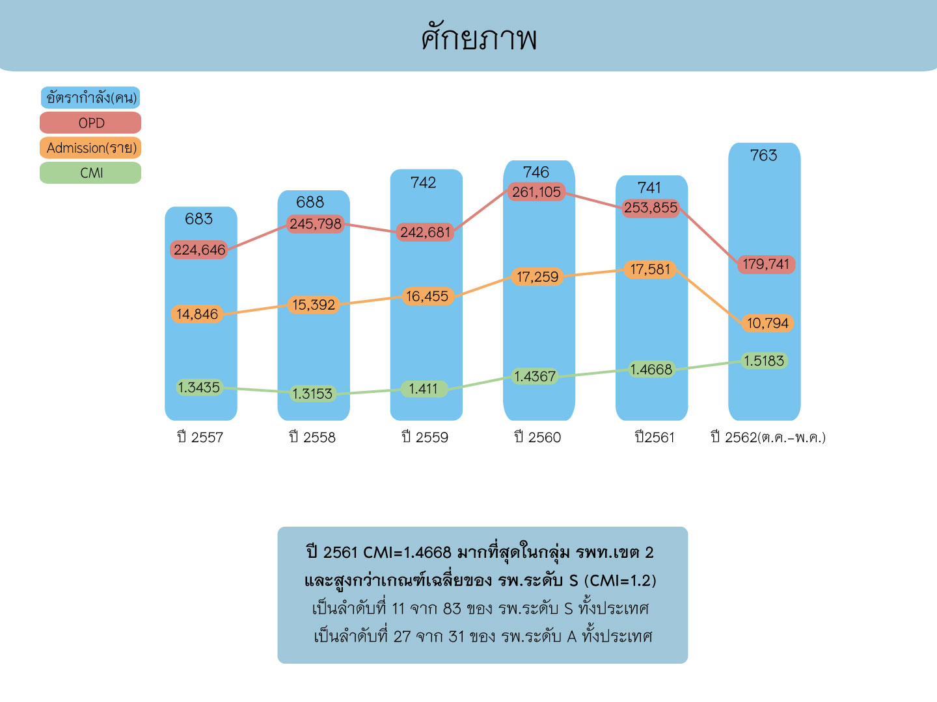
โรงพยาบาลศรีสังวรสุโขทัย
12

Slide 13
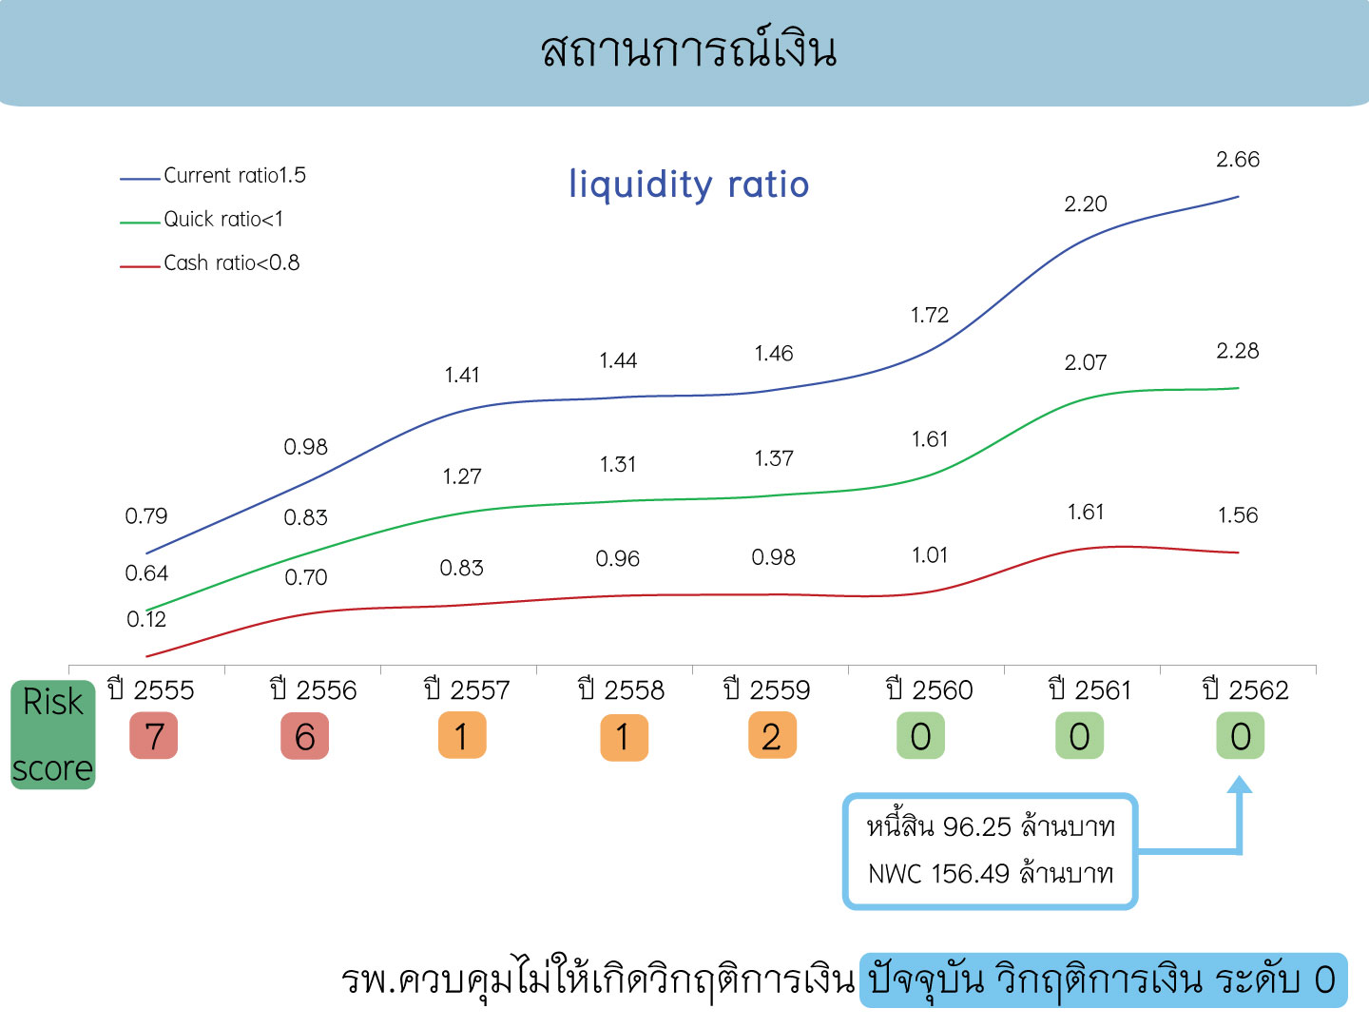
โรงพยาบาลศรีสังวรสุโขทัย

Slide 14
PA ปลัดกระทรวงสาธารณสุข PA ผู้ตรวจราชการ Selected KPIs
โรงพยาบาลศรีสังวรสุโขทัย
14

Slide 15
PA ปลัดฯ-PA ผู้ตรวจราชการ-Selected KPIs ระดับจังหวัด
 | ผลงาน | ผ่าน | ไม่ผ่าน
1. รพ.ที่ใช้ยาอย่างสมเหตุสมผล
1.1 RDU ขั้น 1 ≥ 95% , RDU ขั้น 2 ≥ 20%
1.2 AMR ระดับ intermediate ≥ 20%
2. Triage level 1 Death (< 12%)
3. 3 Months Remission Rate (40%)
4. ฆ่าตัวตายสำเร็จ (<6.3/แสนประชากร)
5. One Day Surgery (15%)
6. บริจาคอวัยวะ (0.8%)
7. บริจาคดวงตา (1.3%)
8. Digital transformation (เขตละ 1 จังหวัด)
9. PCC Application (100%)
โรงพยาบาลศรีสังวรสุโขทัย
15

Slide 16
ร้อยละ โรงพยาบาลที่ใช้ยาอย่างสมเหตุสมผล (RDU)
ร้อยละ โรงพยาบาลที่มีระบบ AMR
รพ.ที่ใช้ยาอย่างสมเหตุผล มี RDU ขั้นที่1 ≥ 95 และ RDUขั้นที่2 ≥ 20%
รพ.ระดับ A , S , M1 มี AMR ระดับ intermediate ≥ 20%
ผลการดำเนินงาน จ.สุโขทัย
ปีงบประมาณ 2562
(ต.ค. 61 – มิ.ย. 62 )
RDU ขั้นที่ 1=100% (9 แห่ง) ผ่านเกณฑ์
RDU ขั้นที่ 2=22.22% (2แห่ง) ผ่านเกณฑ์
RDU1(รพ.) ร้อยละ 22.22 (1 แห่ง)
AMR ระดับ intermediate=100% (2 แห่ง) ผ่านเกณฑ์
RDU2(รพ.สต.) ร้อยละ 100 (9 แห่ง)

Slide 17
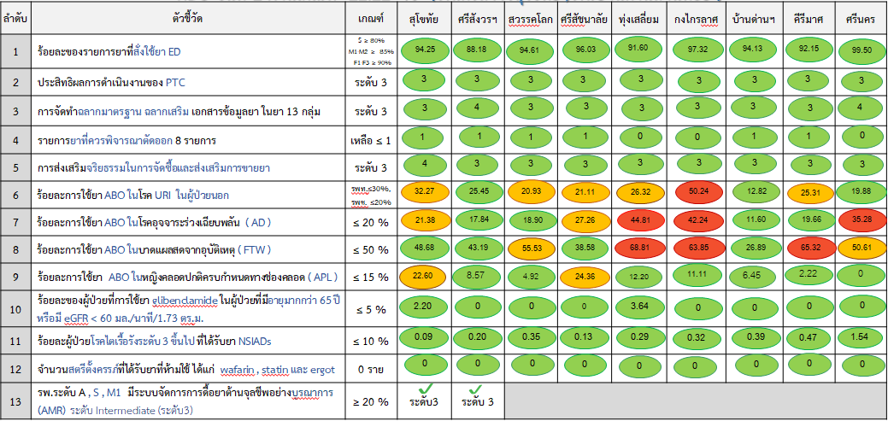
ผลการดำเนินงาน RDU จ.สุโขทัย ปีงบประมาณ 2562
RDU ขั้นที่ 1 ผ่านเกณฑ์ 100% RDU ขั้นที่ 2 ผ่านเกณฑ์ 22.22% (รพ.ศรีสังวรฯ ,รพ.บ้านด่านฯ )
RDU1 : ระดับโรงพยาบาล

Slide 18
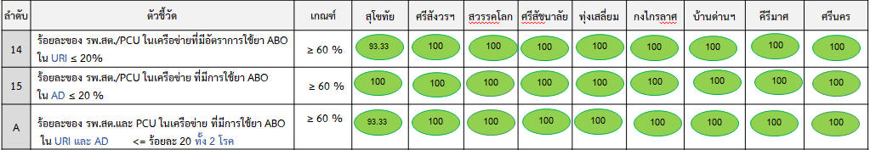
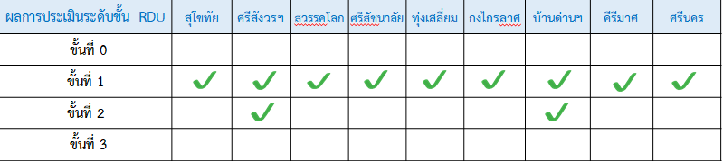
RDU2 : ระดับ รพ.สต./ PCU ใน CUP
ข้อมูล ณ 1 ต.ค 61 – 30 มิ.ย 62
RDU1 : ระดับโรงพยาบาล จากโปรแกรม RDU2016 RDU2 : ระดับ รพ.สต./ PCU ใน CUP จาก HDC

Slide 19
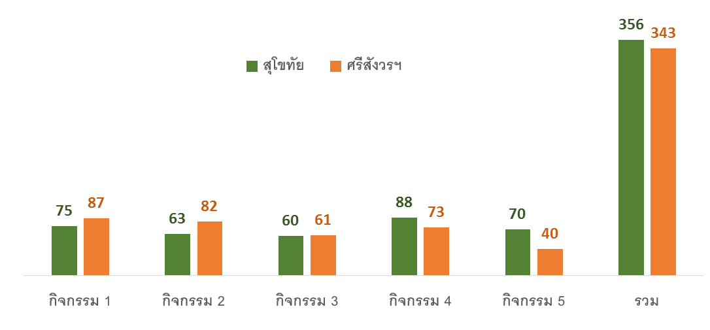
ผลการดำเนินงานโรงพยาบาลที่มีระบบจัดการการดื้อยาต้านจุลชีพอย่างบูรณาการ (AMR)
เป้าหมาย | กิจกรรมดำเนินการ
Integrated AMR Manage-ment | 1. กลไกการจัดการเชื้อดื้อยาอย่างบูรณาการ
 | 2. การเฝ้าระวังเชื้อดื้อยาทางห้องปฎิบัติการ
 | 3. การควบคุม กำกับ ดูแลการใช้ยาต้านจุลชีพ
 | 4. การเฝ้าระวัง ป้องกันและควบคุมการติดเชื้อใน รพ.
 | 5. การวิเคราะห์ / สังเคราะห์ ข้อมูลอย่างบูรณาการ
 | รวม (คะแนนเต็ม 500 คะแนน)
ตัวชี้วัด | รายการข้อมูล | ภาพรวมจังหวัด
ร้อยละ ของ รพ.ที่มีระบบจัดการการดื้อยาต้านจุลชีพอย่างบูรณาการ(AMR) | ผลงาน จำนวน รพ. ผ่านระดับ Intermediate | 2
เกณฑ์ตัวชี้วัด : ระดับ Intermediate ≥ ร้อยละ 20 | เป้าหมาย (จำนวน รพ.ระดับ A,S,M1 ทั้งหมด) | 2
 | ร้อยละ | 100
รพ.สุโขทัย ระดับ Advance
รพ.ศรีสังวรสุโขทัย ระดับ Intermediate

Slide 20
อัตราการเสียชีวิตผู้เจ็บป่วยฉุกเฉินวิกฤต(Triage Level 1)
ภายใน 24 ชั่วโมง ในโรงพยาบาลระดับ A S M1 < 12 %
20

Slide 21
ยาเสพติด
ปัญหา/อุปสรรค
ระบบรายงาน บสต.ยังไม่ค่อยเสถียร ขาดแคลนบุคลากรในการบำบัดรักษา และติดตาม
ข้อเสนอแนะ
พัฒนาระบบการทำงาน บสต. ฝึกอบรมและฟื้นฟูทีม จนท. สร้างภาคีเครือข่าย
โรงพยาบาลศรีสังวรสุโขทัย
21

Slide 22
Remission Rate & Retention Rate
22

Slide 23
การฆ่าตัวตายสำเร็จ
23

Slide 24
One Day Surgery
24

Slide 25
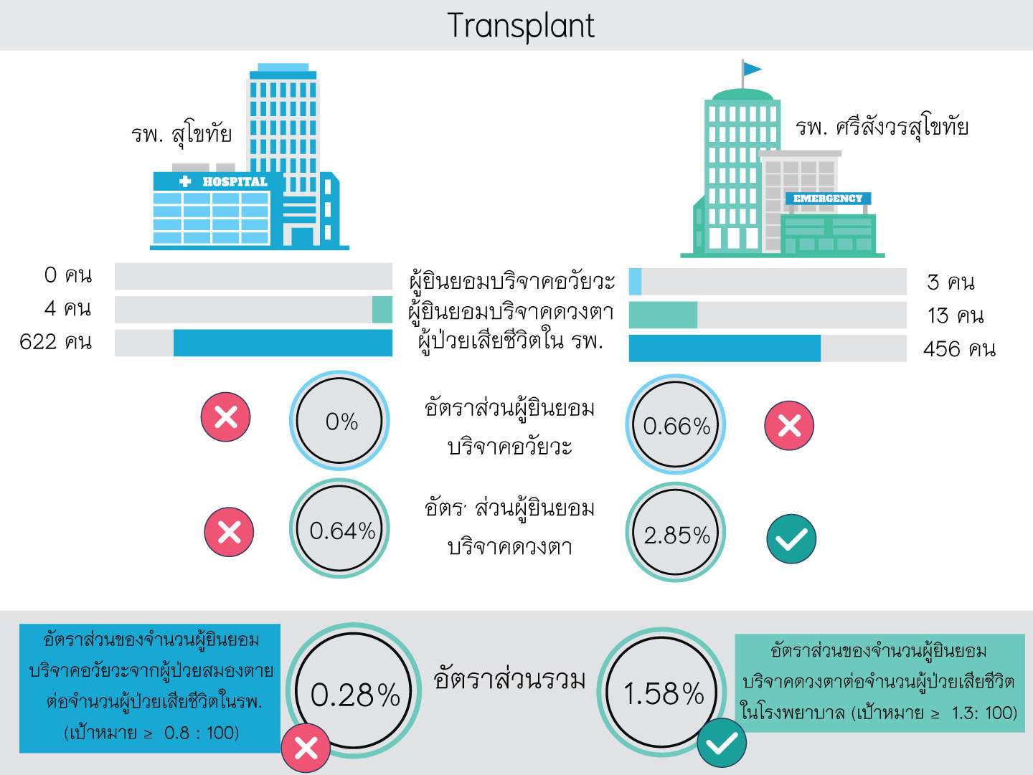

Slide 26
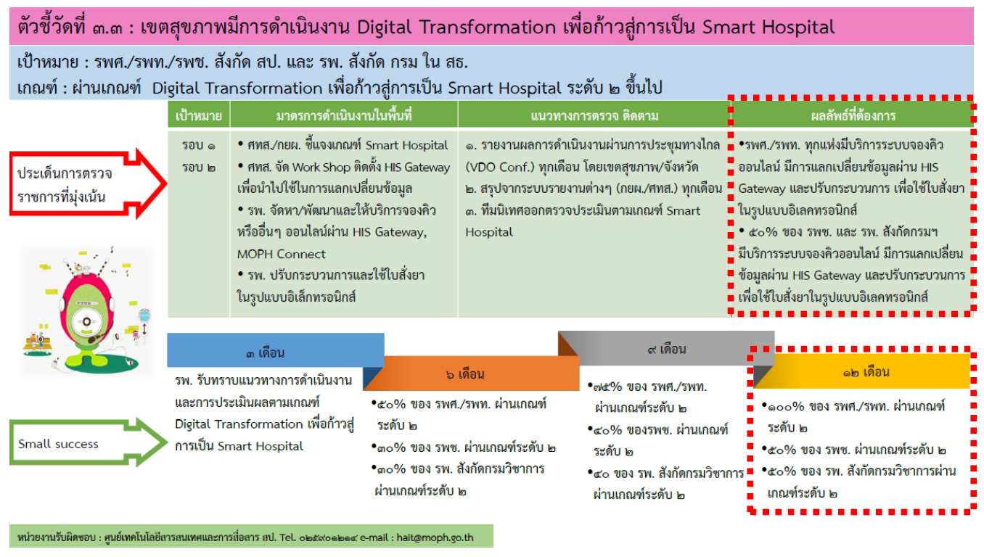
การดําเนินงาน Digital Transformation

Slide 27
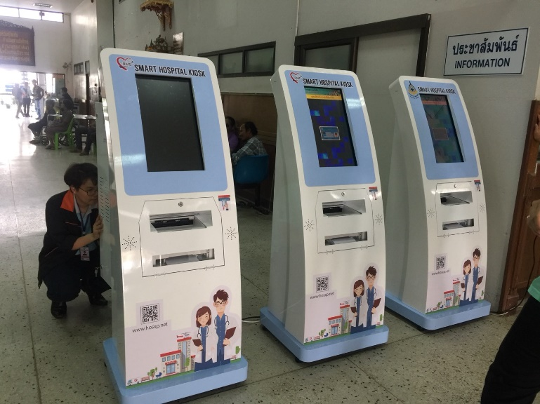
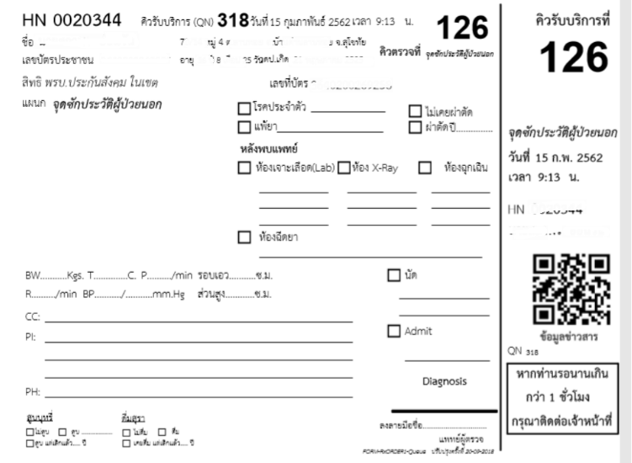
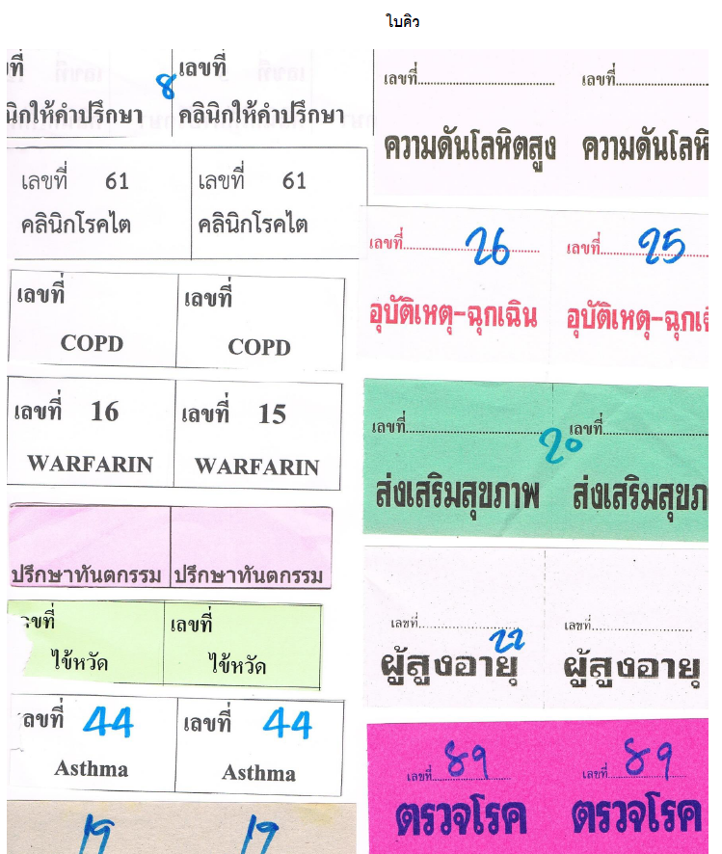
1. Smart Tools
1. มีระบบใหบริการนัดหมาย หรือ จองคิวแบบออนไลน
1. มีการใช้งานระบบ Queue Electronic Offline คือ โรงพยาบาลสุโขทัย และ โรงพยาบาลบ้านด่านลานหอย ส่วนระบบใหบริการนัดหมาย หรือ จองคิวแบบออนไลน์ ยังไม่มีโรงพยาบาลใดเริ่มดำเนินการ

Slide 28
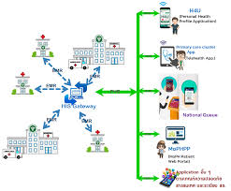
1. Smart Tools
2. มีระบบการเชื่อมโยงและแลกเปลี่ยนขอมูลตามมาตรฐาน
2. โรงพยาบาลที่มีระบบการเชื่อมโยงและแลกเปลี่ยนขอมูลตาม มาตรฐาน เชน HIS Gateway ได้แก่ โรงพยาบาลกงไกรลาศ โรงพยาบาลบ้านด่านลานหอย โรงพยาบาลศรีสังวรสุโขทัย

Slide 29
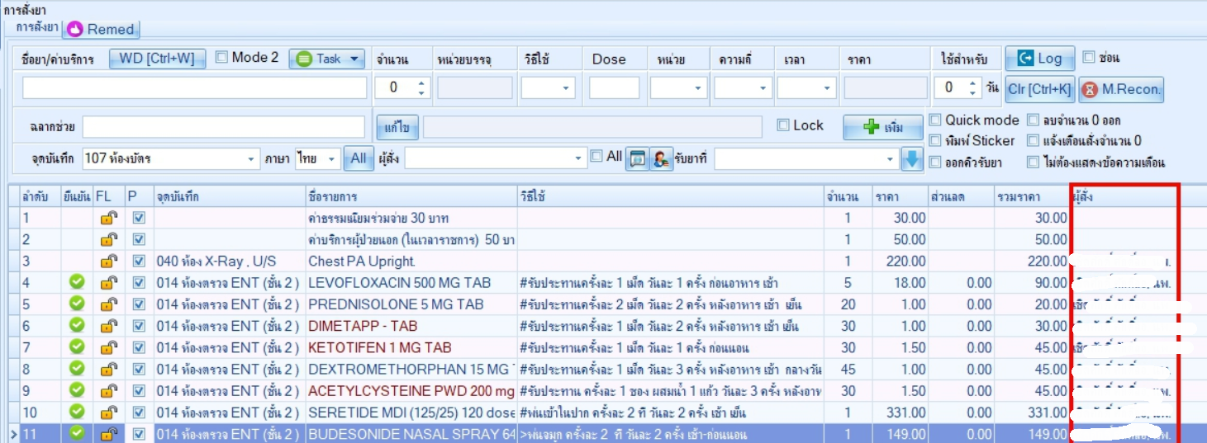
2. Smart Service
โรงพยาบาลพัฒนา Smart Service โดยมีการใช้ระบบใบสั่งยาอิเล็กทรอนิกส์ แทนการใช้ใบสั่งยากระดาษในโรงพยาบาลทุกแห่ง แต่มีโรงพยาบาลบางแห่ง ยังไม่สามารถดำเนินการได้ทั้งระบบ ได้แก่ โรงพยาบาลศรีสังวรสุโขทัย เนื่องจากแพทย์ไม่มีความชำนาญในการใช้งาน HIS

Slide 30
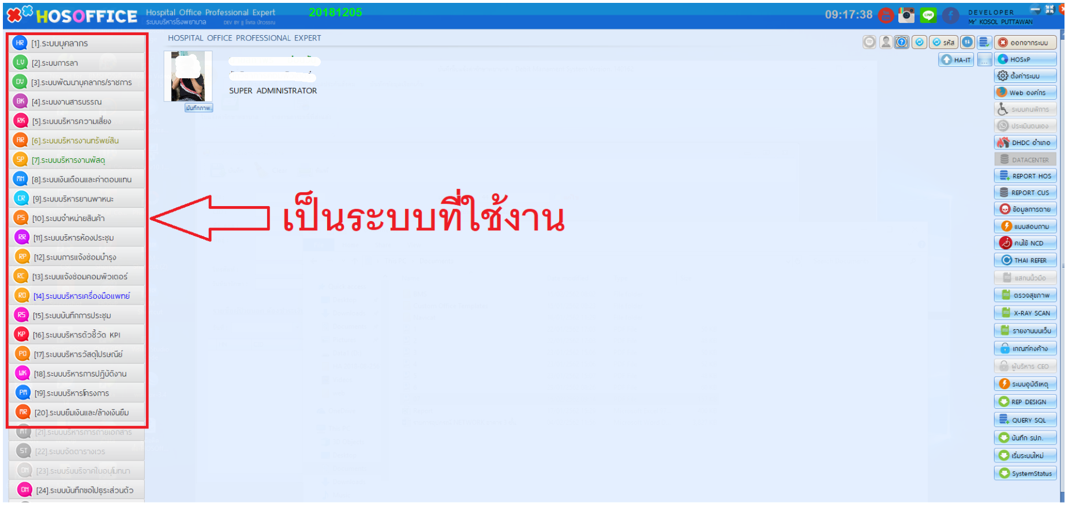
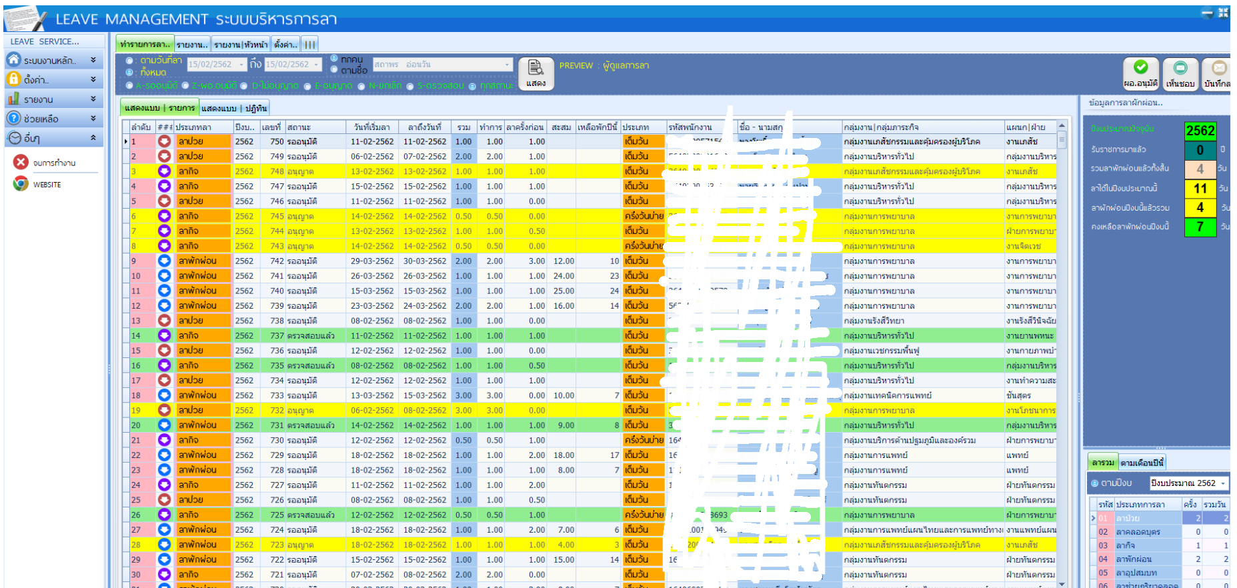
3. Smart Outcome
โรงพยาบาลมีการนําเทคโนโลยีดิจิทัลมาปรับปรุง Core Business Process ในองคกรใหมีความเชื่อมโยงกันทั้งระบบ Front Office และ Back Office จำนวน 1 แห่ง ได้แก่ โรงพยาบาลบ้านด่านลานหอย

Slide 31
ปัญหา/อุปสรรค
1. การพัฒนาแอปพลิเคชั่นคิวออนไลน์ และ HIS Gateway ที่มี การเชื่อมต่อกับระบบอินเทอร์เน็ตต้องมีการระมัดระวังด้านความ ปลอดภัยเครือข่ายร่วมและการเขียนโปรแกรมที่ต้องมีการทดสอบ ด้านความปลอดภัย ๒. เป้าหมายผู้รับบริการ ส่วนใหญ่เป็นผู้ใช้งานยังไม่เข้าถึงเทคโนโลยี หรือความซับซ้อนในการเข้าถึงระบบบริการคิวออนไลน์

Slide 32
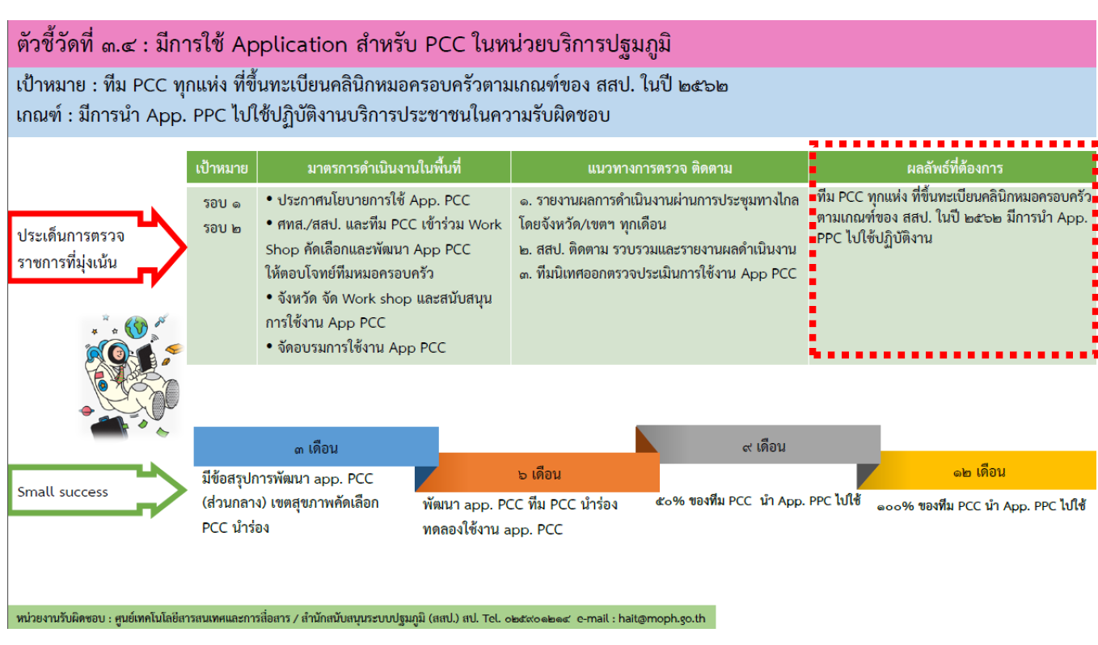
การใช Application สําหรับ PCC

Slide 33
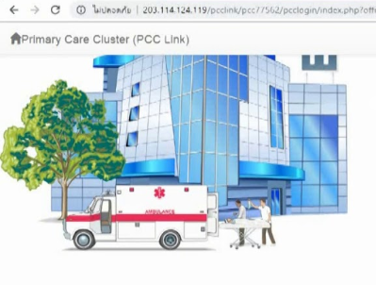

การใช้ Application สําหรับ PCC
1. การพัฒนา Application PCC ยังอยู่ระหว่างรอความชัดเจนจาก ส่วนกลางในการนำมาใช้งาน และการฝึกอบรม
๒. จังหวัดสุโขทัยร่วมกับมหาวิทยาลัยนเรศวร ในการใช้ Application NUMED ตามบันทึกข้อตกลงความร่วมมือทางวิชาการ

Slide 34
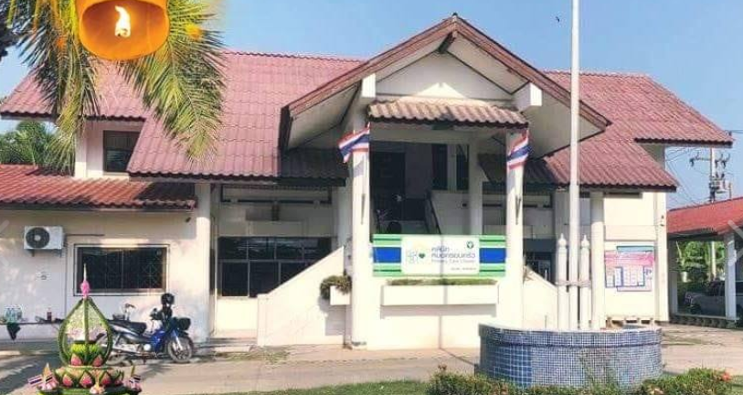
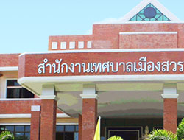
การใช้ Application สําหรับ PCC
๓. จังหวัดสุโขทัยคัดเลือกทีม PCC เปาหมาย 3 PCC เปน PCC นํารอง ดังนี้
1. คลินิกหมอครอบครัวสถานีอนามัยเฉลิมพระเกียรติ 60 พรรษา นวมินทราชินี จ.สุโขทัย(ต.เมืองเก่า) อ.เมือง จ.สุโขทัย
๒. คลินิกหมอครอบครัวโรงพยาบาลส่งเสริมสุขภาพตำบลคลองตาล อ.ศรีสำโรง จ.สุโขทัย
๓. คลินิกหมอครอบครัวเทศบาลเมืองสวรรคโลก อ.สวรรคโลก จ.สุโขทัย

Slide 35
ปัญหา/อุปสรรค
1. Application NU MED อยู่ระหว่างทดลองใช้งานและ รอสรุปผลการดำเนินโครงการ

Slide 36
ความก้าวหน้างบลงทุน
โรงพยาบาลศรีสังวรสุโขทัย
36

Slide 37
งบลงทุน ปี 2562
ลำ ดับ | รายการ ปี 2562 | จำนวน | ราคา(บาท) | ความก้าวหน้า
1 | อาคารบำบัดรักษา 6 ชั้น เป็นอาคาร คสล. 6 ชั้น พื้นที่ใช้สอยประมาณ 10,440 ตร.ม. | 1 | 274,065,600 | สัญญาจ้างเลขที่ 123/2562 ลงวันที่ 12 มิ.ย.62 เป็นเงิน 231,198,600 บาท จำนวน 25 งวด ครบกำหนดสัญญา 8 ธ.ค.2564 ผู้รับจ้าง บ.วี.สถาปัตย์ จก. อยู่ระหว่างการก่อสร้าง งวดที่ 1
2 | บ้านพักข้าราชการ ระดับ 8-9 (1 ยูนิต) เป็นอาคาร คสล. 2 ชั้น พื้นที่ใช้สอยประมาณ 162 ตร.ม. | 1 | 2,479,200 | สัญญาจ้างเลขที่ 50/2562 ลงวันที่ 15 พ.ย.61 เป็นเงิน 2,147,000 บาท ผู้รับจ้าง หจก.อนันท์รับเหมาก่อสร้าง ได้ก่อสร้าง และเบิกจ่ายเรียบร้อยแล้ว

